Slide 1
Защити свой слух. Противошумные вкладыши 3М™ Classic™

Slide 2
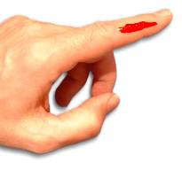
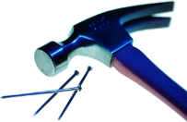
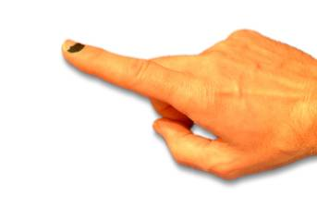
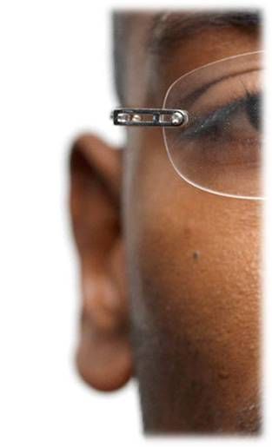
Отсутствие защиты слуха - почему люди вредят своему здоровью?
При порезе можно наблюдать кровотечение
При ударе будет чувствоваться боль
Звук не видим, потеря слуха проходит без боли, человек не осознает и не чувствует этого.
В большинстве случаев потеря слуха происходит постепенно
Потерянный слух не восстанавливается
Notes:
So why are people damaging their hearing?
Normally if we cut ourselves we bleed
If we hurt ourselves we immediately feel pain
…and if we recognise danger we try to avoid it…
So if we cut ourselves on something or feel pain from something, we will note what it was and learn from our actions and try to avoid receiving the injury in the future… common sense really!
2

Slide 3
Отсутствие защиты слуха - почему люди вредят своему здоровью?
Слух может быть поврежден громкими звуками независимо от того, чем мы их считаем: шумом или приятными звуками.
Не всегда возможно повлиять на источник, если звук слишком громкий или опасный!

Slide 4
Важно насколько громко
Даже обычные звуки, с которыми вы регулярно сталкиваетесь на работе или дома, могут постепенно наносить вред вашему здоровью. С течением времени шум в 85 дБ и выше способен вызвать потерю слуха и/или стать причиной звона в ушах (тиннитуса). Необходимо использовать средства защиты слуха, если уровень шума превышает отметку в 85 дБ.
Взлет самолета
Пневматический молоток
Перфоратор
Цепная пила
Мотоцикл
Рок-концерт
Газонокосилка
Трактор/Дрель
Пылесос
Движение транспорта
Беседа
Кондиционер
Вентилятор
Трансформатор
Гудение холодильника
Тиканье часов
Шуршание листьев

Slide 5
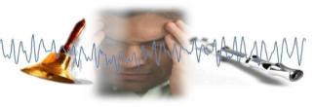
Последствия воздействия повышенного уровня шума
Временная потеря слуха или звон в ушах
Проблемы со здоровьем и акустическая травма
Постоянная потеря слуха
Кратковременное воздействие высоких уровней шума
Кратковременное воздействие очень высоких уровней шума
Чрезмерное воздействие вредных уровней шума
Называется «Временным сдвигом порога»
Слух обычно восстанавливается
Нарушение сна
Отсутствие концентрации
Усталость и агрессивность
160 дБ и выше разорвет наши барабанные перепонки
Потеря слуха – слух не востанавливается
Notes:
Постоянная потеря слуха… Результат чрезмерного воздействия вредных уровней шума, обычно через некоторое время…
Происходит постепенное повреждение волосковых клеток в улитке, в результате чего снижается чувствительность к определенным звуковым частотам или наступает полная глухота
В конце концов, поврежденные волосковые клетки отмирают. После этого повреждение становится необратимым – эти клетки никогда не вырастают снова!
Вызванная шумом потеря слуха немного похожа на последствия регулярного хождения по одному и тому же куску ковра... первоначально волокна ковра приминаются, а затем, с течением времени, изнашиваются
Часто проблема заключается в том, что постоянная потеря слуха возникает не сразу – обычно требуется время, чтобы она стала заметной... а к тому времени ущерб уже причинен

Slide 6
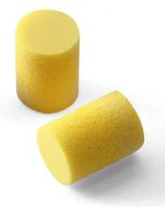
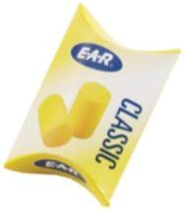
Противошумные вкладыши
3М™ Classic™.
Уникальная защиты и комфорт использования.

Slide 7
Противошумные вкладыши 3М™ Classic™
Уникальная Защита и Комфорт.
Специальная цилиндрическая форма
Удобно вводить в ухо
Водостойкие. Можно промывать в воде.
Увеличенное время использования (до 6 раз).
Надежно защищают при уровне шума 87дБ-98дБ
SNR= 28 дБ

Slide 8
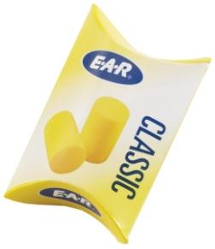
Противошумные вкладыши 3М™ Classic™
Уникальная Защита и Комфорт.
Изготовлены из полимерного пористого материала – комфортно использовать
Низкое давление на слуховой канал
Высокая влагостойкость
Имеют индивидуальную упаковку - легко хранить

Slide 9
Использовать ушные вкладыши 3М™ Classic™ – Легко!
Чистыми руками возьмите пару неиспользованных вкладышей
Скрутите вкладыш пальцами чтобы получился маленький плоский цилиндр
Вставьте скрученный вкладыш в ушной канал
Вкладыш обеспечит надежную защиту ушного канала
Notes:
How To Use Earplugs
Hearing loss prevention is often a simple case of using earplugs to lessen the impact of sound on the ear
Process of how to use earplugs
With clean hands, slowly roll and compress the earplug into a very thin, crease-free cylinder
Whilst still compressing the earplu, bring it up to your ear
Insert the earplug well into the ear canal
Fitting is made easier if the outer ear is pulled outwards and upwards with the opposite hand during insertion
Hold the earplug in place with a fingertip, until it begins to expand
The earplug expands to take up the exact shape of the ear canal
When fully expanded, the earplug with reduce significantly the noise level reaching the ear, which can be used as a simple check for correct fitting
For maximum comfort and effect, the earplugs should be fitted well into each ear canal

Slide 10
Продукция компании 3М – надежность и качество.
Компания 3М предлагает клиентам инновационные продукты и высококачественные услуги, удовлетворяющие их потребностям.
Продукты компании 3M продаются почти в 200 странах
Основной фокус компании сконцентрирован в том числе на средствах для обеспечения безопасности

